Slide 1
Воздушный проездной “Шелковый путь”: Предложение ЦАРЭС
Вебинар по авиации и туризму ЦАРЭС,
10 февраля 2021 г.
Брэндан Соби
Старший специалист по авиации ЦАРЭС

Slide 2
Введение
В начале 2020 года, перед началом пандемии, АБР решил изучить возможную схему воздушного проезда для содействия развитию туризма и воздушного сообщения в рамках ЦАРЭС.
В это исследование были включены все 11 стран-членов ЦАРЭС (автономные регионы Внутренняя Монголия и Синьцзян от Китая).
30-страничное исследование/предложение было завершено в августе и предназначено для оценки потенциального интереса со стороны заинтересованных сторон, включая правительства (авиационные и туристические ведомства), авиакомпании и туристических операторов.
В настоящее время мы собираем отзывы заинтересованных сторон и хотели бы знать, будут ли авиакомпании заинтересованы в этой концепции, прежде чем принимать решение о дальнейших шагах.
Хотя улучшение воздушного сообщения и является ключевым компонентом стратегии ЦАРЭС в области авиации и туризма, воздушный проездной – лишь одна из потенциальных инициатив для поддержки этой цели
Мы открыты для рассмотрения и потенциального изучения других предложений

Slide 3
Что такое воздушный проездной?
Блок из нескольких рейсов в одну сторону в пределах определенной страны или региона, который продается со скидкой.
Воздушные проездные обычно продаются туристам, планирующим маршрут с несколькими остановками, и поощряют объединение посещения нескольких пунктов назначения за один отпуск.
Воздушные проездные иногда продаются только вместе с международными авиабилетами из страны происхождения посетителя, но это вовсе не обязательно, и проездные также могут предлагаться после того, как посетитель прибудет на первую остановку за время своего отпуска.
Воздушные проездные обычно предлагают полеты несколькими авиакомпаниями – чем больше авиакомпаний, тем лучше, поскольку это повышает привлекательность проездного.
Цены на воздушные проездные устанавливаются для каждого сектора и стимулируют вовлечение большего количества секторов, предлагая более дешевые цены при приобретении большего количества секторов – обычно требуется минимум три или четыре сектора, а максимум может достигать 15.

Slide 4
Зачем нужен Воздушный проездной ЦАРЭС?
Воздушный проездной будет стимулировать поездки в пределах ЦАРЭС и остановки в нескольких странах, увеличивая количество посетителей и поездок между странами ЦАРЭС.
Воздушный проездной может способствовать восстановлению авиации и туризма в постпандемических условиях за счет увеличения объемов перевозок в ЦАРЭС.
Более значительные объемы перевозок поможет поддержать запуск новых маршрутов, соединяющих ЦАРЭС – особенно между объектами наследия ЮНЕСКО. Это поможет улучшить взаимосвязанность внутри ЦАРЭС, которая на данный момент является серьезным препятствием для развития туризма и воздушных перевозок в регионе.
Более значительные объемы перевозок также будут поддерживать учащение рейсов на существующих маршрутах. Отсутствие ежедневных рейсов на маршрутах, соединяющих города ЦАРЭС, является серьезным препятствием для туризма и экономического роста.
Воздушный проездной будет способствовать развитию партнерских отношений между авиакомпаниями ЦАРЭС

Slide 5
Как бы это выглядело?
Образец воздушного проездного:
4 страны
8 сегментов
5 авиакомпаний
1 железнодорожный оператор
1. Алматы – Нур-Султан
2. Нур-Султан – Душанбе
3. Душанбе – Ташкент
4. Ташкент – Самарканд
5. Самарканд – Бухара
6. Бухара – Ташкент
7. Ташкент – Бишкек
8. Бишкек – Ош

Slide 6
Как бы это выглядело?
1. Улан-Батор – Даланзадгад
2. Даланзадгад – Улан-Батор
3. Улан-Батор – Нур-Султан
4. Нур-Султан – Бишкек
5. Бишкек – Душанбе
6. Душанбе – Ташкент
7. Ташкент – Баку
8. Баку – Тбилиси
9. Тбилиси – Алматы
10. Алматы – Ашхабад
11. Ашхабад – Урумчи
12. Урумчи – Исламабад
13. Исламабад – Кабул
Образец воздушного проездного:
11 стран (все члены ЦАРЭС)
13 сегментов
12 авиакомпаний

Slide 7
БЛИЦ-ОПРОС
У скольких авиакомпаний в ЦАРЭС, за исключением Китая, было регулярное международное пассажирское сообщение (до COVID-19)?
А) 10
B) 14
C) 18
D) 24

Slide 8
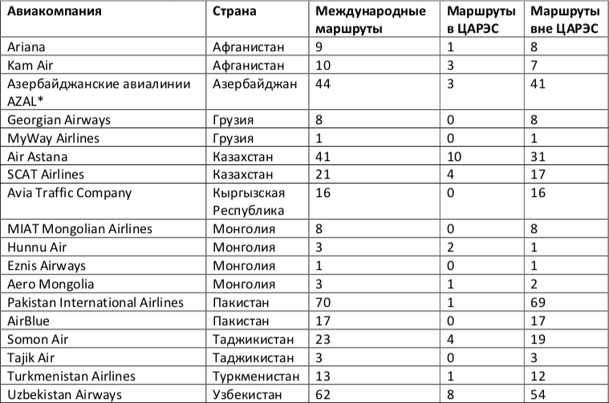
БЛИЦ-ОПРОС… Ответ
Авиакомпании ЦАРЭС (за исключением Китая) с международным авиасообщением
Имеется 18 авиакомпаний ЦАРЭС (за исключением Китая) с международным авиасообщением. Всего насчитывается около 30 китайских авиакомпаний с регулярным международным авиасообщением, но лишь две из них (China Southern и Air China) обслуживают авиасообщение с другими странами ЦАРЭС.
Источник: Воздушный проездной “Шелковый путь”: предложение ЦАРЭС
Примечания: согласно расписанию OAG по состоянию на январь 2020 г.
Исключительно летние маршруты исключены
Маршруты ЦАРЭС включают в себя автономные районы Синьцзян (СУАР) и Внутренняя Монголия
Другие части Китая считаются не относящимися к ЦАРЭС
Маршруты AZAL включают рейсы Buta Airways
Маршруты Air Astana включают рейсы FlyArystan

Slide 9
Как это могло бы выглядеть?
Воздушный проездной будет охватывать все 11 стран ЦАРЭС, включая автономные районы Синьцзян и Внутренняя Монголия.
Но сначала Воздушный проездной может быть запущен в качестве пилотной программы в небольшой группе стран (например, таких как Казахстан, Кыргызская Республика, Таджикистан, Туркменистан, Узбекистан).
В ЦАРЭС есть около 20 авиакомпаний, осуществляющих регулярные пассажирские рейсы – 11 осуществляют международные рейсы в пределах ЦАРЭС, а остальные предлагают только внутренние рейсы.
Имеется еще 7 авиакомпаний ЦАРЭС, которые не осуществляют рейсы в пределах ЦАРЭС (нет внутренних рейсов, а все их международные маршруты направлены в страны, не входящие в ЦАРЭС).
Воздушный проездной изначально может не включать в себя рейсы, соединяющие ЦАРЭС с другими регионами, но мог бы использоваться для продвижения таких рейсов, помогая авиакомпаниям ЦАРЭС увеличивать долю рынка.
Можно рассмотреть возможность использования железнодорожных операторов, особенно для внутренних поездок.

Slide 10
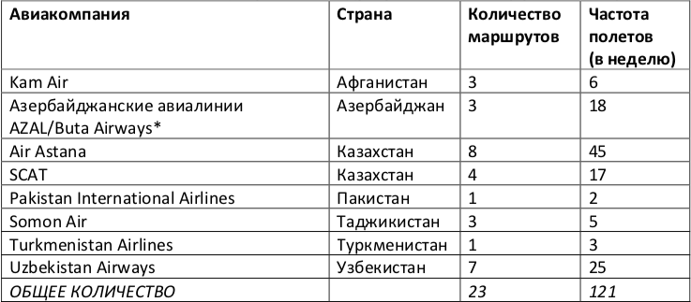
Что в него входит… Международное сообщение
23 международных маршрута в рамках ЦАРЭС (без Китая) от 8 авиакомпаний
Источник: Воздушный проездной “Шелковый путь”: Предложение ЦАРЭС
Примечания: на основе графиков OAG до пандемии COVID; * Buta является подразделением AZAL

Slide 11
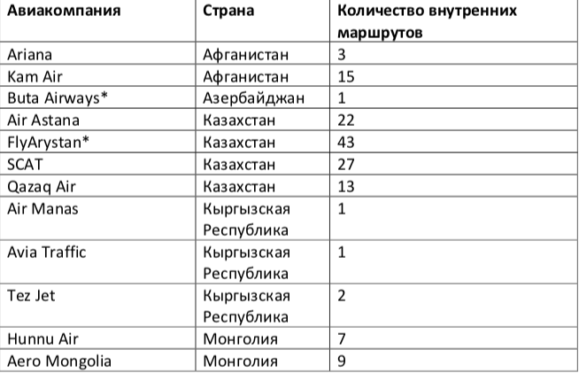
Что в него входит… Внутреннее сообщение
В ЦАРЭС есть 20 авиакомпаний, осуществляющих внутренние рейсы (за исключением Китая).
Источник: Воздушный проездной “Шелковый путь”: предложение ЦАРЭС
Примечания: на основе расписаний OAG до пандемии COVID
* Buta является подразделением AZAL
* FlyArystan – подразделение авиакомпании «Эйр Астана».
^ AirSial приступила к работе в декабре 2020 г.

Slide 12
Что это включает в себя… Синьцзян и Внутреннюю Монголию
Все страны ЦАРЭС, кроме Монголии, имеют прямые рейсы с Урумчи в Синьцзяне.
Монголия имеет прямое авиасообщение с тремя городами Внутренней Монголии.
У China Southern есть 10 маршрутов, соединяющих Урумчи с другими странами ЦАРЭС – в общей сложности, 33 рейса в неделю до пандемии COVID-19.
Четыре другие авиакомпании ЦАРЭС (Эйр Астана, Ариана Афган, Сомон Эйр, Узбекские авиалинии) также осуществляют авиасообщение с Урумчи – в общей сложности, 14 еженедельных рейсов (до пандемии COVID-19).
Air China, AeroMongolia и Hunnu Air соединяют Монголию с Внутренней Монголией, осуществляя, в совокупности, 10 рейсов в неделю (до пандемии COVID-19).
Также можно рассмотреть внутреннее авиасообщение в Синьцзяне (СУАР) и Внутренней Монголии – в каждом регионе имеется около 20 аэропортов. В то время как у нескольких других китайских авиакомпаний имеется внутреннее авиасообщение с этими регионами, Air China является крупнейшей авиакомпанией во Внутренней Монголии, а China Southern – в СУАР.

Slide 13
Зачем нужен воздушный проездной для ЦАРЭС… Международное сообщение
В то время как в рамках ЦАРЭС имеется 37 международных маршрутов (включая Синьцзян и Внутреннюю Монголию), до пандемии COVID-19 лишь по восьми из них осуществлялось ежедневное сообщение, и у более чем половины этих маршрутов было по три рейса в неделю или меньше.
Воздушный проездной мог бы помочь поддержке более частых рейсов, что упростит для посетителей поездки по маршрутам между несколькими странами.
Воздушный проездной также может помочь открытию новых международных маршрутов в рамках ЦАРЭС, позволяя посетителям комбинировать направления, которые в настоящее время сложно комбинировать, поскольку они включают в себя обходные и дорогостоящие сочетания рейсов.
Новые международные маршруты и увеличение частоты на существующих маршрутах также помогут облегчить туризм внутри ЦАРЭС – еще один сегмент рынка с большим потенциалом роста, как обсуждалось на предыдущем вебинаре.

Slide 14
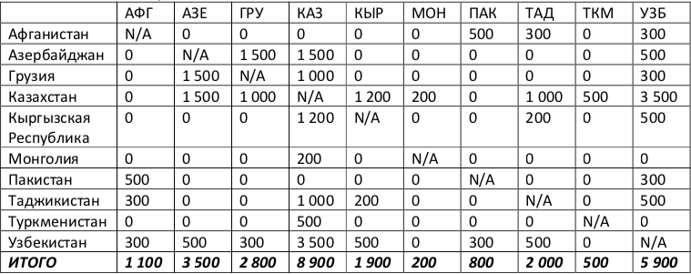
Зачем нужен воздушный проездной для ЦАРЭС… Международное сообщение
Еженедельное количество посадочных мест в одну сторону для всех пар стран ЦАРЭС (за исключением Китая)
Источник: Источник: Воздушный проездной “Шелковый путь”: предложение ЦАРЭС Примечание: на основе расписаний OAG до пандемии COVID

Slide 15
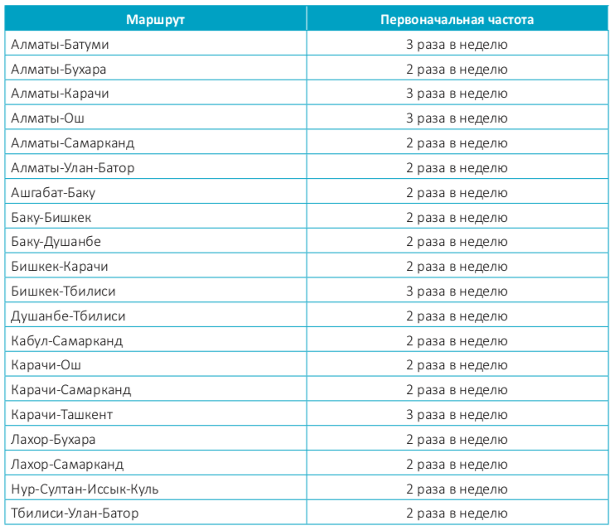
Зачем нужен воздушный проездной для ЦАРЭС… Международное сообщение
Примеры необслуживаемых маршрутов в ЦАРЭС
«Воздушный проездной “Шелковый путь” – одна из нескольких потенциальных инициатив ЦАРЭС, направленных на ускорение восстановления регионального международного сообщения в рамках ЦАРЭС и создание основы для быстрого роста в следующие несколько лет».
«К 2030 году ЦАРЭС стремится утроить количество международных рейсов в рамках ЦАРЭС и наладить беспосадочные рейсы между всеми странами ЦАРЭС. Воздушный проездной “Шелковый путь” мог бы помочь ЦАРЭС в достижении этой цели, являющейся частью авиационной составляющей Транспортной стратегии ЦАРЭС 2030, а также аналогичных целей для туризма в рамках Стратегии ЦАРЭС 2030.
Источники: Воздействие COVID-19 на авиацию и туризм ЦАРЭС и Воздушный проезд по Шелковому пути: предложение ЦАРЭС

Slide 16
БЛИЦ-ОПРОС
Сколько объектов наследия ЮНЕСКО имеется в ЦАРЭС (за исключением Китая)?
A) 19
B) 28 C) 37
D) 46

Slide 17
БЛИЦ-ОПРОС… Ответ
Количество объектов наследия ЮНЕСКО в ЦАРЭС по странам (за исключением Китая)
«Внутреннее воздушное сообщение имеет решающее значение для облегчения путешествий между объектами наследия ЮНЕСКО и другими туристическими объектами Шелкового пути внутри страны. Многие из этих объектов обслуживаются небольшими аэропортами, обслуживающими только внутренние рейсы»
Источник: Воздушный проездной “Шелковый путь”: предложение ЦАРЭС (на основе данных ЮНЕСКО)

Slide 18
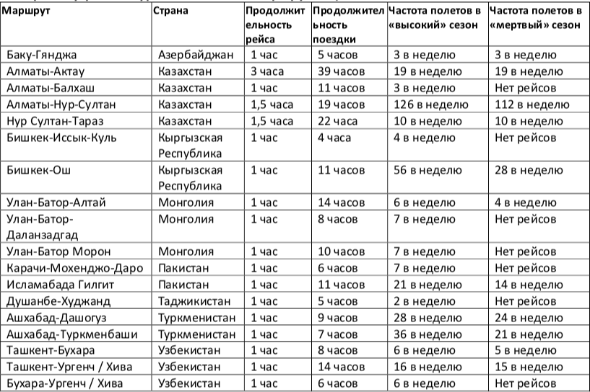
Зачем нужен воздушный проездной для ЦАРЭС… Внутреннее сообщение
Составление выборки маршрутов внутреннего воздушного туризма ЦАРЭС
«Одна из целей авиационной программы ЦАРЭС заключается в улучшении как внутреннего, так и международного авиасообщения с туристическими объектами. Для многих перспективных направлений Шелкового пути возможны только внутренние рейсы – по крайней мере, в обозримом будущем – из-за небольшого размера аэропортов и отсутствия достаточных объемов перевозок для обоснования инвестиций в международные объекты»
Источник: Примечание к предложению ЦАРЭС «Воздушный проездной “Шелковый путь”» на основе расписаний OAG до пандемии COVID

Slide 19
Примеры других воздушных проездных
Discover Airpass: охватывает рейсы авиакомпаний Bangkok Airways и Lao Airlines (а ранее – Berjaya Air и Siem Reap Airways) в Юго-Восточной Азии
Discover South Pacific Pass: охватывал рейсы авиакомпаний Aircalin, Air Vanuatu, Air Niugini и Solomon Airlines в южной части Тихого океана
Воздушный проездной ASEAN Air Pass: охватывал международные рейсы семи авиаперевозчиков в Юго-Восточной Азии
Воздушный проездной AirAsia ASEAN Pass: охватывал рейсы всех авиакомпаний под брендом AirAsia в Юго-Восточной Азии
Воздушные проездные Alliance Air Passes: охватывали рейсы участников oneworld, SkyTeam или Star в определенные регионы (Африка, Азия, Европа, Ближний Восток, Северная Америка, Латинская Америка или южная часть Тихого океана) и на внутренних рынках (например, Япония или Россия)
Индивидуальные воздушные проездные отдельных авиакомпаний – охватывали или охватывают внутренние поездки при покупке вместе с международным билетом. Примеры: Аргентина, Австралия, Бразилия, Япония, Казахстан и Новая Зеландия.

Slide 20
Неудачи предыдущих воздушных проездных
Воздушные проездные существуют уже более трех десятилетий и используются для облегчения путешествий по регионам
Однако сегодня вряд ли еще продаются какие-либо воздушные проездные; от большинства из них отказались задолго до COVID-19
Общая проблема авиакомпаний заключалась в маркетинге, поскольку они не занимались активным продвижением воздушных проездных, а потребители не знали о существовании проездных.
Еще одна проблема заключалась в слабом участии авиакомпаний, поскольку участвующие авиакомпании часто не регистрировали тарифы на авиабилеты или не предоставляли достаточное количество мест в соответствии с кодом тарифа «воздушный проездной»
Тарифы на воздушные проездные во многих случаях были выше, чем тарифы по отдельным секторам, что не стимулировало покупку пакетов воздушных проездных.
Воздушные проездные традиционно не благоприятствовали групповым поездкам из-за ограниченного количества посадочных мест.

Slide 21
Потенциальные преимущества
Стимулирует рост посещаемости за счет облегчения поездок между странами ЦАРЭС
Стимулирует рост посещаемости за счет снижения цен на авиабилеты между пунктами назначения, расположенными вдоль Шелкового пути
Увеличивает среднее количество посещаемых стран, что приведет к увеличению общих расходов туристов
Повышает привлекательность ЦАРЭС в качестве туристического направления по сравнению с другими регионами
Помогает авиакомпаниям улучшить свой оборот, узнаваемость бренда и продажи за пределами ЦАРЭС
Стимулирует рост числа пассажиров, что приведет к увеличению частоты рейсов на существующих маршрутах
Создает достаточный спрос для поддержки новых беспосадочных маршрутов в ЦАРЭС
Создает достаточный спрос для поддержки новых внутренних аэропортов рядом с туристическими направлениями
Источник: Воздушный проездной “Шелковый путь”: предложение ЦАРЭС

Slide 22
Потенциальные преимущества
Сокращает среднее время в пути между туристическими направлениями Шелкового пути
Дает возможность большему количеству пар стран в ЦАРЭС иметь прямое авиасообщение
Содействует партнерству между авиакомпаниями, включая потенциальные договоренности о код-шеринге (совместной коммерческой эксплуатации авиарейсов)
Содействует партнерству между органами управления по туризму
Содействует партнерству между авиакомпаниями и железнодорожными операторами
Содействует распространению политики безвизового режима
Дает авиакомпаниям ЦАРЭС возможность лучше конкурировать с иностранными авиакомпаниями
Помогает открывать новые выездные рынки (страны-источники выездного туризма) в сочетании с другими региональными инициативами
Помогает авиационному и туристическому секторам восстановиться после пандемии COVID-19
Источник: Воздушный проездной “Шелковый путь”: предложение ЦАРЭС

Slide 23
Возможные трудности
Возможная высокая стоимость поставки технологии для поддержки воздушного проездного
Возможное нежелание авиакомпаний участвовать в работе с воздушным проездным
Отсутствие соглашений о совместной эксплуатации авиалиний между авиакомпаниями, снижающее потенциальные продажи
Количество посадочных мест с воздушным проездным может быть ограничено, что будет снижать привлекательность воздушного проездного
Воздушные проездные обычно не подходят для групповых поездок – большого и важного сегмента
Воздушные проездные не подходят для краткосрочных туристов – очень большого сегмента
Тарифы в рамках воздушного проездного могут оказаться выше тарифов, доступных по другим каналам
Железнодорожные операторы могут оказаться не в состоянии участвовать в этой инициативе, что снизит привлекательность воздушного проездного
Визовые ограничения с некоторыми странами затрудняют обслуживание маршрутов с несколькими остановками
Рост лоукостеров в будущем может снизить привлекательность воздушного проездного
Ограниченные продажи воздушных проездных могут затруднить поддержание программы
Ограниченные продажи воздушных проездных могут затруднить обоснование первоначальных инвестиций

Slide 24
Пример вопросов от авиакомпании ЦАРЭС
Вопрос: Какую роль в воздушном проездном «Шелковый путь» будут играть более мелкие авиакомпании в странах ЦАРЭС?
Ответ: Небольшие авиакомпании будут играть важную роль. Большинство авиакомпаний в странах ЦАРЭС являются небольшим, и именно эти авиакомпании обеспечивают критически важную связанность. Многие из этих авиакомпаний малоизвестны за пределами ЦАРЭС, и воздушный проездной может способствовать расширению их возможностей осуществлять продажи своих услуг за пределами региона.
Вопрос: Безвизовый режим играет важную роль для воздушного проездного «Шелковый путь», так как это будет стимулировать туристов. В некоторых странах все еще существуют препятствия для получения визы, которые не позволяют использовать маршруты с несколькими остановками.
Ответ: ЦАРЭС продолжает выступать за безвизовую политику, поскольку это будет способствовать развитию туризма. Мы надеемся, что визовые барьеры будут и дальше сниматься, и это будет способствовать дальнейшему облегчению путешествий по региону, включая маршруты с несколькими остановками, способствуя, тем самым, внедрению воздушного проездного.
Вопрос: Кто будет нести расходы на разработку нового технологического решения? Будет ли это авиакомпания или туристическое ведомство?
Ответ: Идея должна заключаться в покрытии затрат на разработку технологий, поскольку мы признаем, что авиакомпании не смогут покрывать эти расходы или, скорее всего, не стали бы поддерживать это предложение, если бы их попросили покрыть эти расходы. Как конкретно будет финансироваться воздушный проездной – мы обсудим на более позднем этапе.

Slide 25
Заключение
Несмотря на то, что в других регионах воздушные проездные не преуспели, сейчас доступны новые технологические возможности, которые упрощают и решают некоторые из фундаментальных проблем.
ЦАРЭС – уникальный рынок с несколькими небольшими авиакомпаниями, и международные маршруты в рамках ЦАРЭС не обслуживаются ни одним лоукостером, что делает воздушный проездной более подходящим для региона ЦАРЭС, нежели для других регионов.
Ни одна из авиакомпаний ЦАРЭС (за исключением Китая) не входит в глобальные альянсы, и между авиакомпаниями нет код-шеринга (совместной коммерческой эксплуатации авиарейсов), что повышает привлекательность воздушного проездного, поскольку он может открыть новую эру партнерства.
Тем не менее, существует много проблем, и ЦАРЭС нуждается в вашей поддержке для продолжения работы – пожалуйста, прочтите и рассмотрите предложение, включая дополнение с изложением вариантов новых технологий.
Пожалуйста, задавайте вопросы и оставляйте свои отзывы – как во время сессии вопросов и ответов сегодня, так и на следующем вебинаре, который состоится 10 марта, а также связываясь с нами напрямую
Azerbaijan Airlines

Slide 26
Thank you! Большое Спасибо!
brendan@sobieaviation.com

